Slide 1





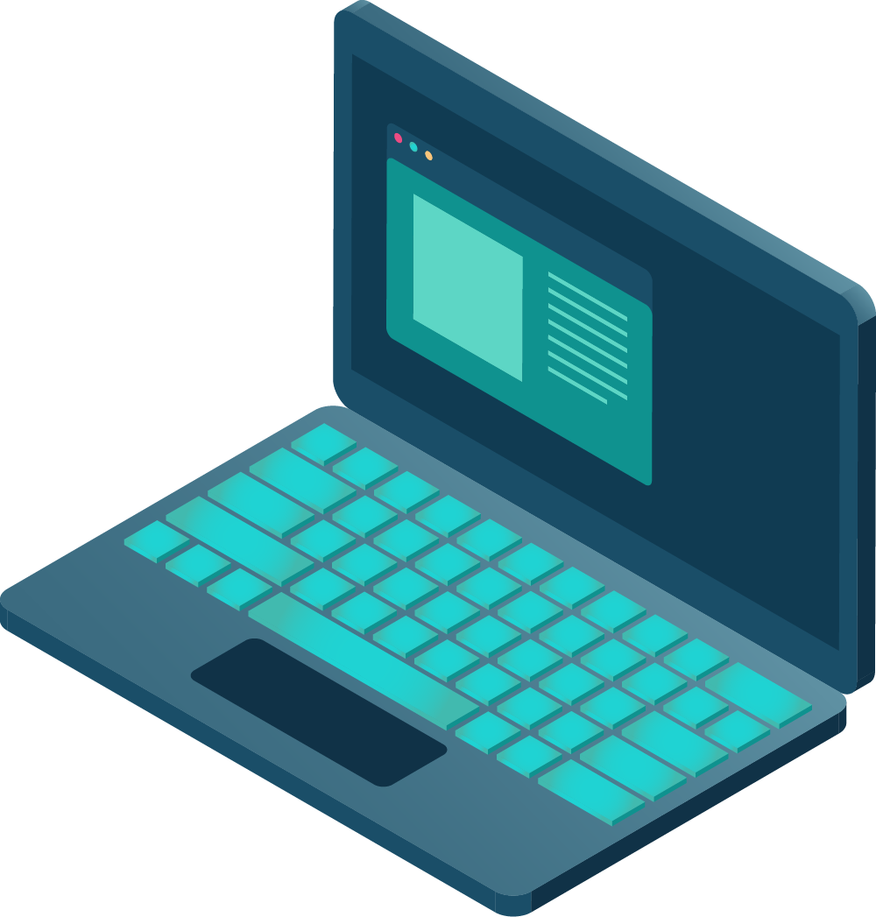

Интернет и личная информация
PRO.Кибербезопасность

Slide 2

Что такое личная информация?
Личная информация — это данные, по которым можно узнать конкретного человека.
К ней относятся:
Имя и фамилия
Адрес
Номер телефона
Школа и класс
Фото и видео
Пароли и коды доступа
Важно: не все личные данные можно показывать другим людям.

Slide 3
Почему это опасно?

Slide 4
Если личная информация попадёт в интернет, её могут увидеть:
01
Мошенники
02
Злоумышленники
03
Незнакомые люди
04
Те, кто хочет выдать себя за вас

Slide 5
Те, кто хочет выдать себя за вас
02
Незнакомые люди
03
Злоумышленники
01
Если личная информация попадёт в интернет, её могут увидеть:
04
Мошенники
Это может привести к:
Краже аккаунта
Обману
Буллингу
использованию ваших данных без разрешения

Slide 6
Какие данные нельзя публиковать
Нельзя выкладывать в открытый доступ:
Домашний адрес
Пароль
Номер телефона
Данные банковской карты
Паспортные данные
Код из SMS
Геолокацию, если вы дома или одни
Расписание, когда никого нет дома

Slide 7
Фото и видео тоже могут быть опасны
Какие данные нельзя публиковать
Не стоит публиковать:
фото школьного дневника
фото документов
фото билетов, карт, пропусков
фото с названием школы, улицы, дома
видео, где видно ваш адрес или маршрут
Помни: даже обычное фото может рассказать о тебе больше, чем кажется.
Нельзя выкладывать в открытый доступ:
Домашний адрес
Пароль
Номер телефона
Данные банковской карты
Паспортные данные
Код из SMS
Геолокацию, если вы дома или одни
Расписание, когда никого нет дома

Slide 8
Правило трёх вопросов

Slide 9
Те, кто хочет выдать себя за вас
02
Незнакомые люди
03
Злоумышленники
01
Если личная информация попадёт в интернет, её могут увидеть:
04
Мошенники
Перед публикацией спроси себя:
1. Кто это увидит?
2. Может ли это навредить мне? 3. Узнает ли по этому посту мой адрес, школу или привычки?
Если хотя бы один ответ — «да», лучше не публиковать.

Slide 10
Как защитить свою информацию?

Slide 11
Как защитить свою информацию?
ставь сложные пароли
не передавай код из SMS никому
закрывай профиль, если это возможно
не добавляй в друзья незнакомцев
не выкладывай слишком много личного
спрашивай разрешение, прежде чем публиковать фото других людей

Slide 12
Спасибо за
внимание
Не всё, что можно выложить, нужно выкладывать. Личная информация — это то, что нужно защищать.

